Slide 1
Εγκατάσταση
Σύνταξη:
Λίτου Χριστίνα
Προπτυχιακή Φοιτήτρια του τμήματος Φυσικής, Α.Π.Θ (Ελλάδα)
Υπο την εποπτεία:
Ph.D. Yiota Foka
IPPOG’s Member

Slide 2
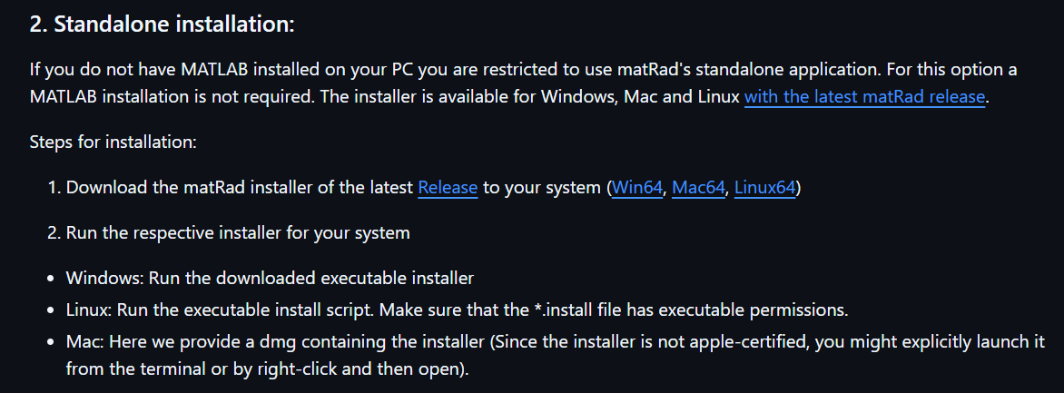
https://github.com/e0404/matRad/wiki/Setting-up-matRad

Slide 3
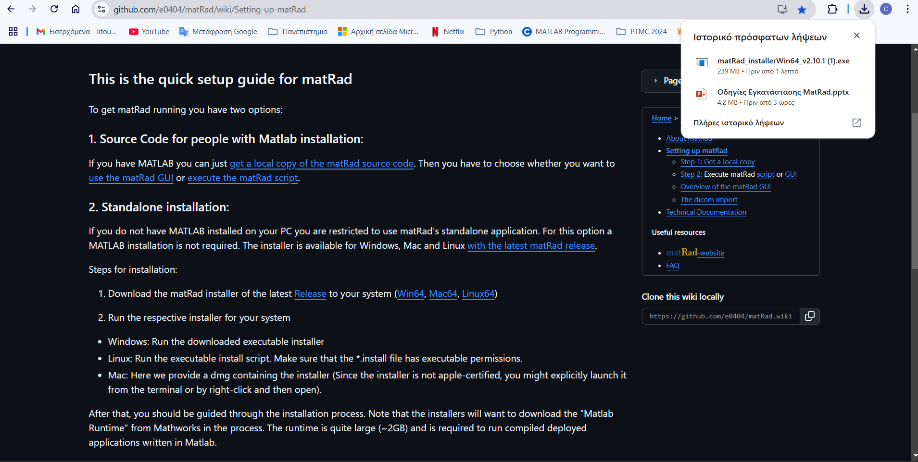
Windows 64

Slide 4


Windows 64
Διαφορετικά, πηγαίνετε στις λήψεις:
Επιλέγετε:

Slide 5
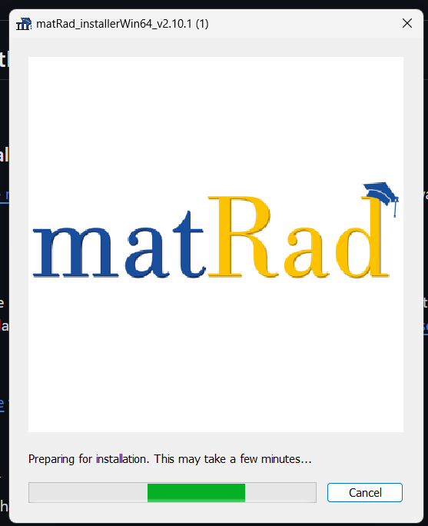
Windows 64

Slide 6
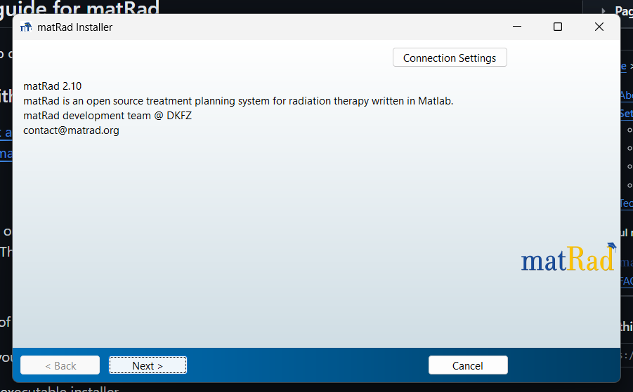
Windows 64

Slide 7
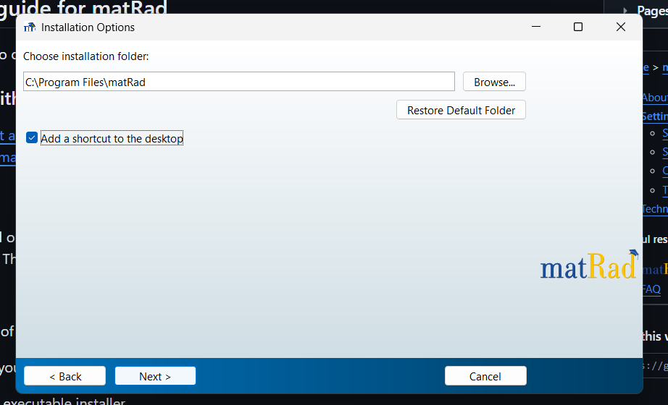
Windows 64

Slide 8
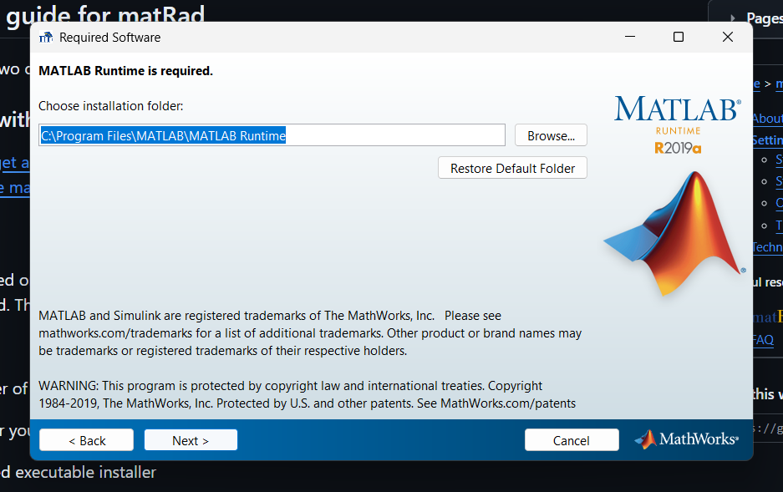
Windows 64

Slide 9
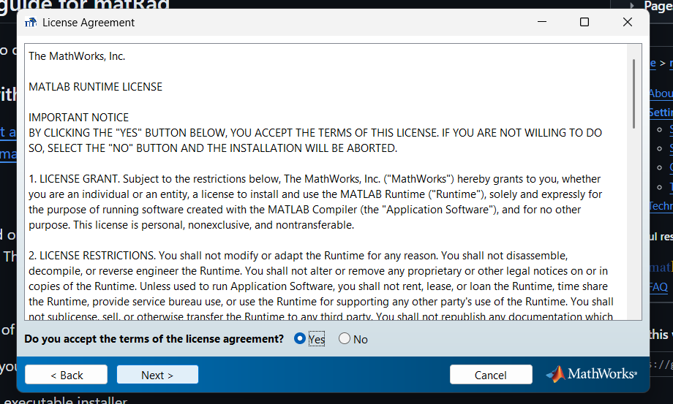
Windows 64

Slide 10
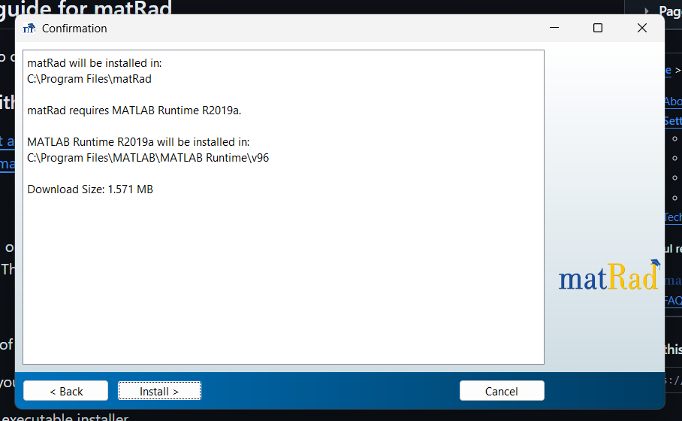
Windows 64

Slide 11
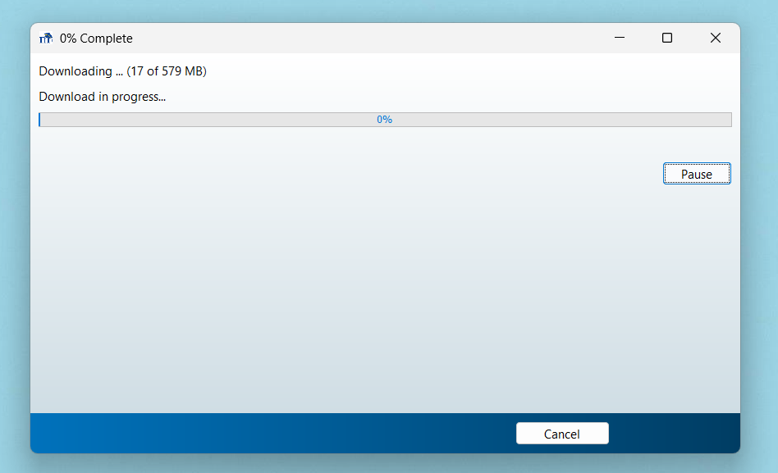
Windows 64

Slide 12
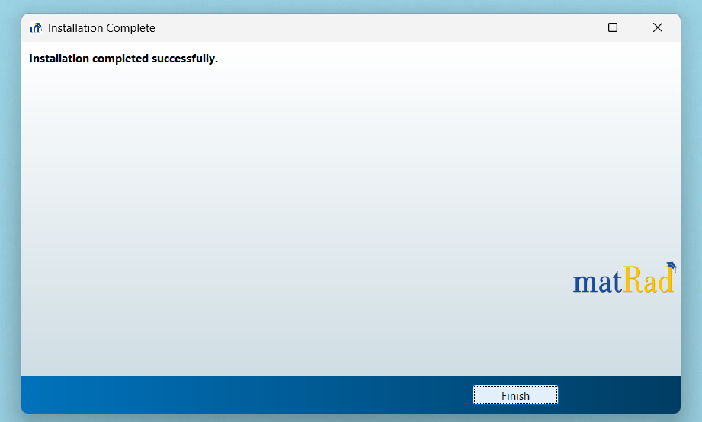
Windows 64

Slide 13
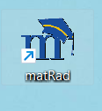
Windows 64
Πατήστε το εικονίδιο στην αρχική σας:

Slide 14
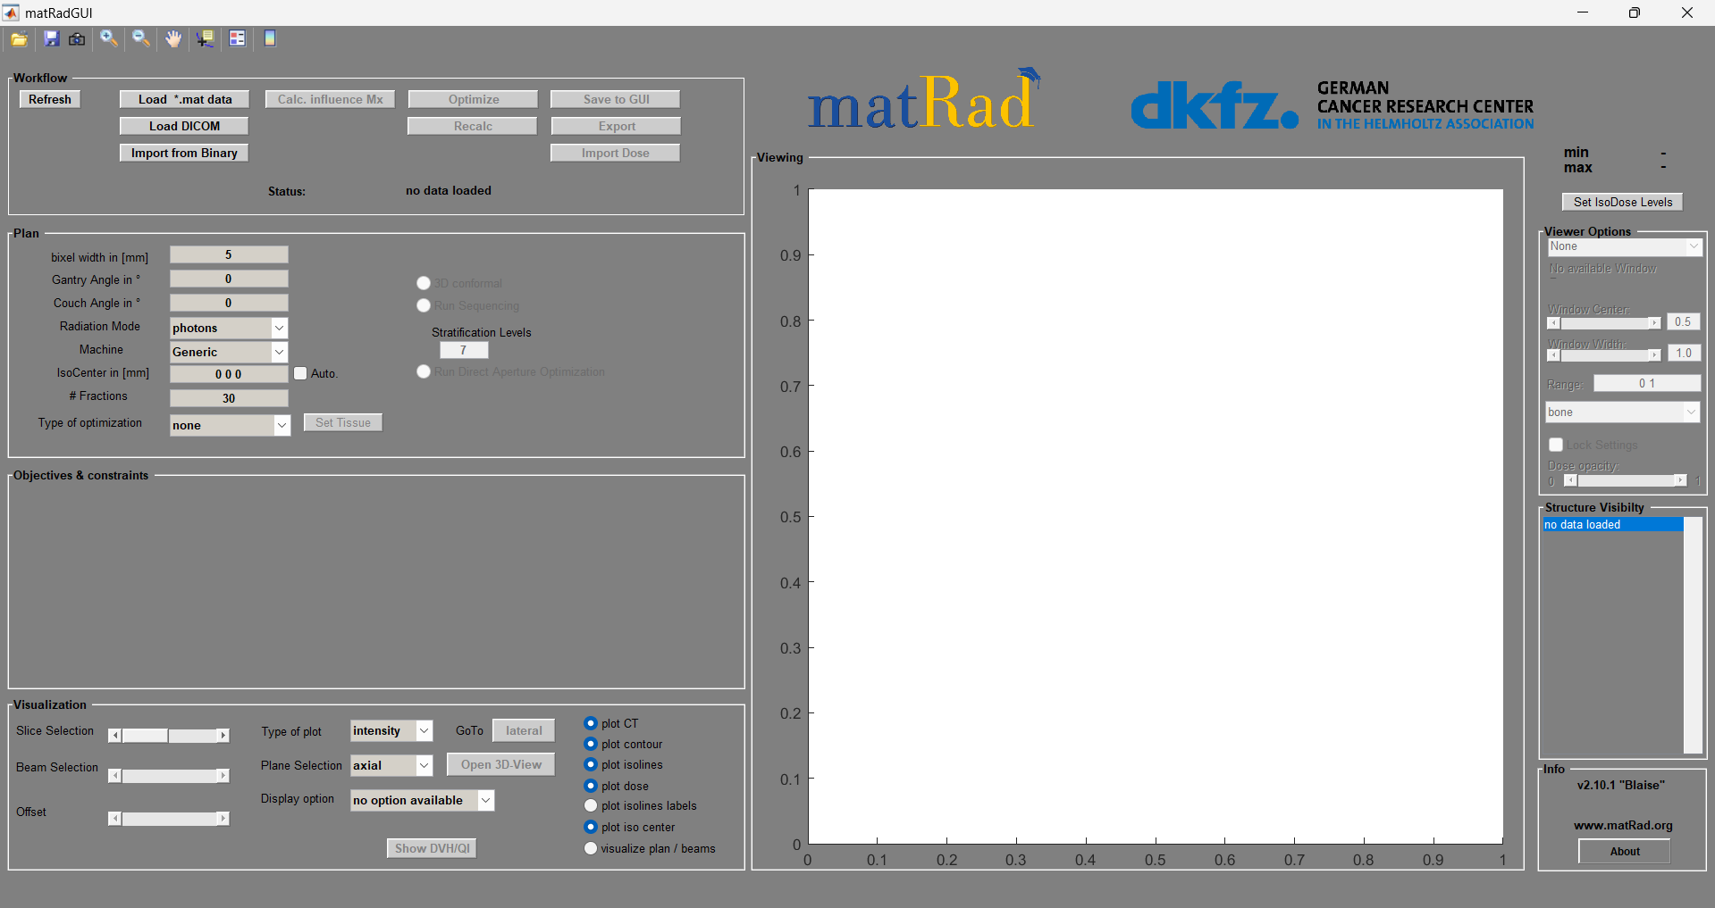
Windows 64

Slide 15
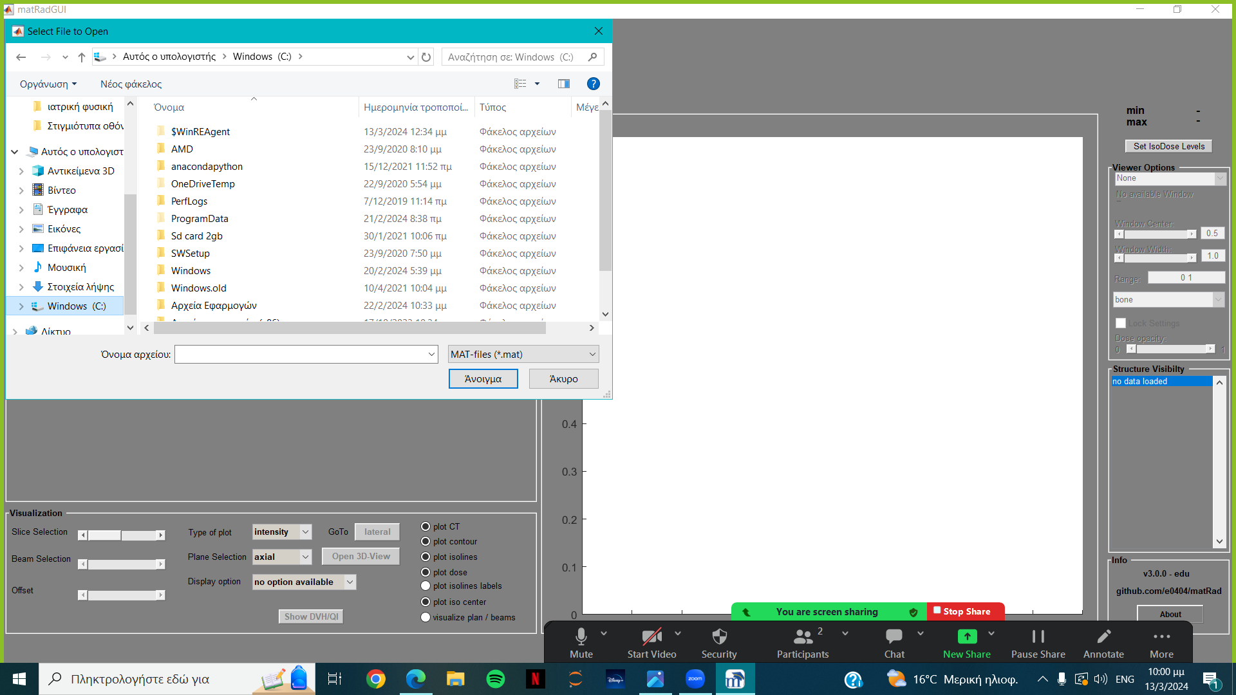
Windows 64

Slide 16
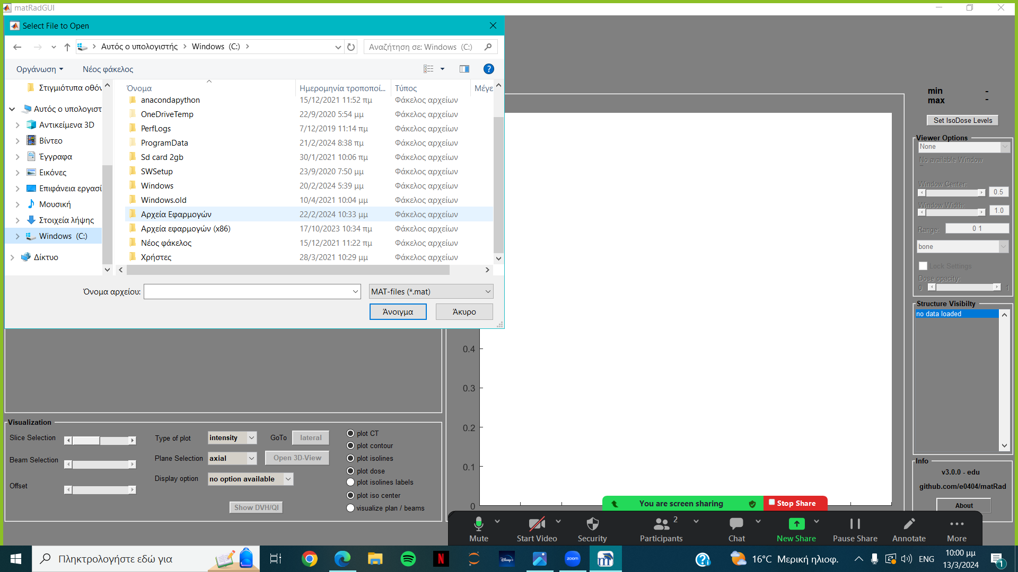
Windows 64

Slide 17
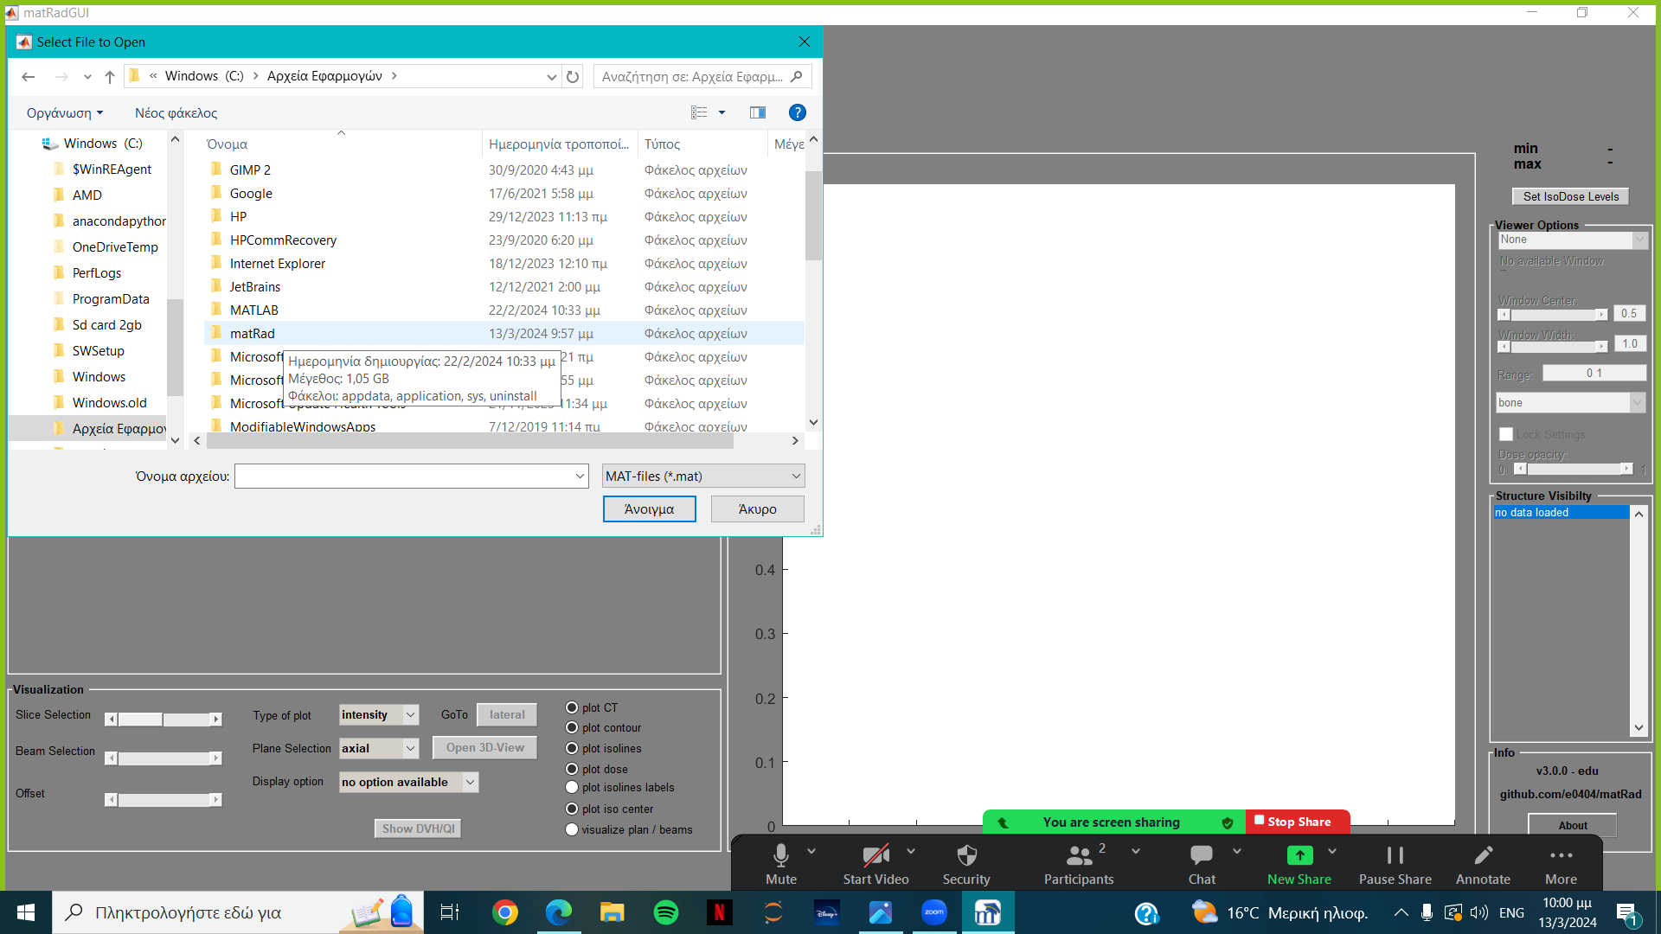
Windows 64

Slide 18

Windows 64

Slide 19
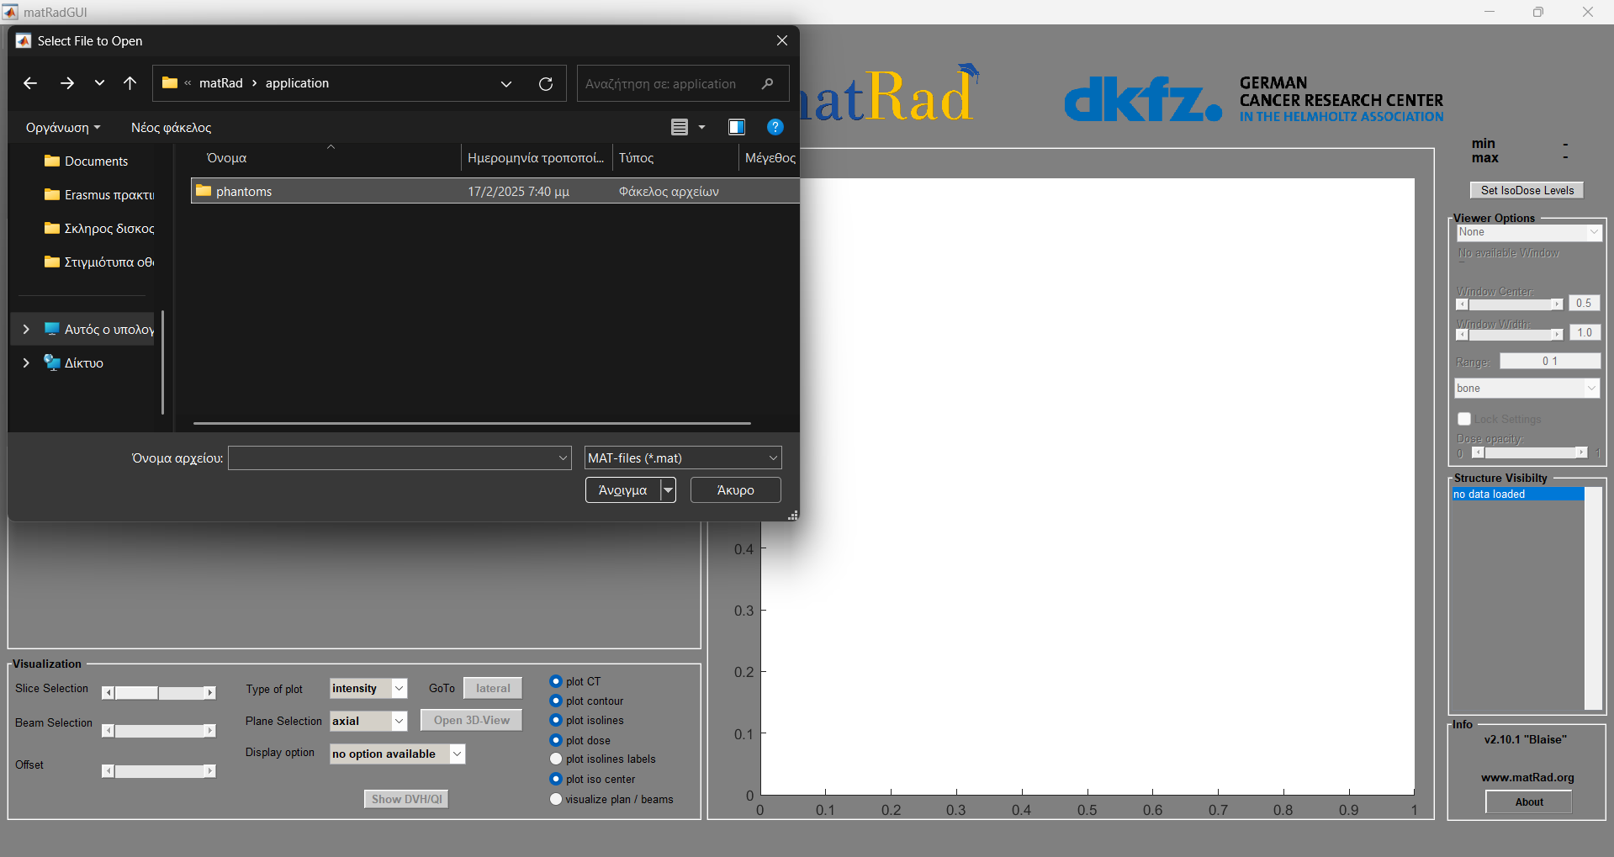
Windows 64

Slide 20

Windows 64

Slide 21
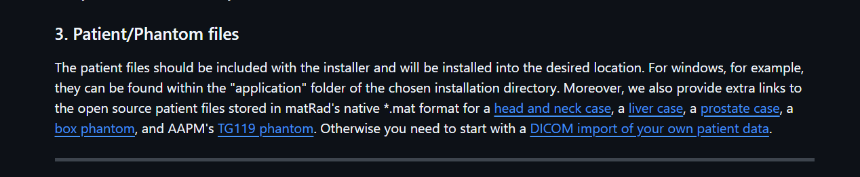
https://github.com/e0404/matRad/wiki/Setting-up-matRad

